Slide 1
Праздник на воде «На призы Деда Мороза»

Slide 2
Эстафета «гонки с досточками» (5-6 лет)

Slide 3
Эстафета «гонки с аквагантелями (6-7лет)

Slide 4
Эстафета «гонки на спине с нудлами» (7-9 лет)

Slide 5
Эстафета «спинисты» (7-9 лет)

Slide 6
Эстафета «собери со дна клад» (9-11 лет)

Slide 7
Эстафета «плот» (все возраста)

Slide 8
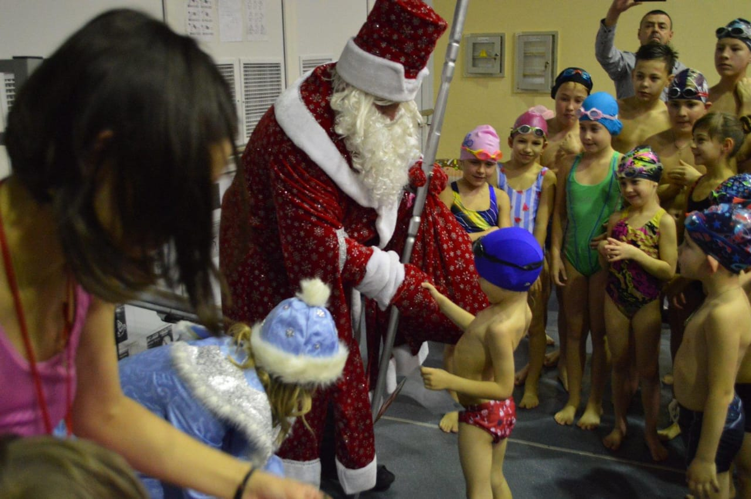
Награждение сладкими призами и грамотами

